Slide 1
Egzamin ósmoklasisty
11 - 13 maja 2026
Informacje dla Rodziców i Uczniów
Prezentacja przygotowana na podstawie Komunikatów i Informatora CKE

Slide 2
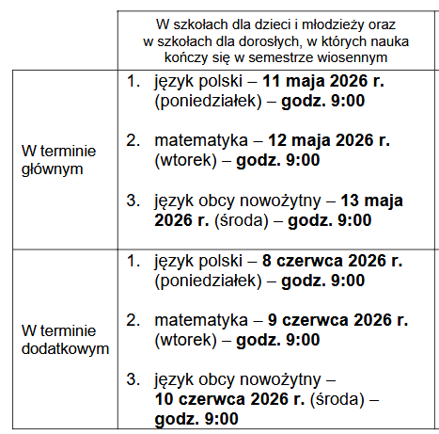
1. Kilka istotnych faktów:

Slide 3
Kilka istotnych faktów c.d.
Od 2025 roku arkusze egzaminacyjne sprawdzają poziom opanowania wiadomości i umiejętności przewidzianych podstawą programową kształcenia ogólnego.
Podstawa programowa:
https://cke.gov.pl/egzamin-osmoklasisty/podstawa-programowa

Slide 4
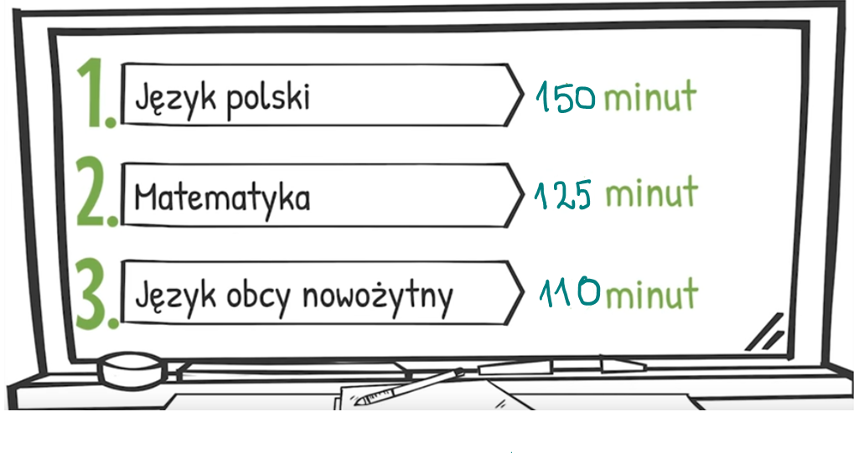
Kilka istotnych faktów c.d.
W wersji standardowej…

Slide 5
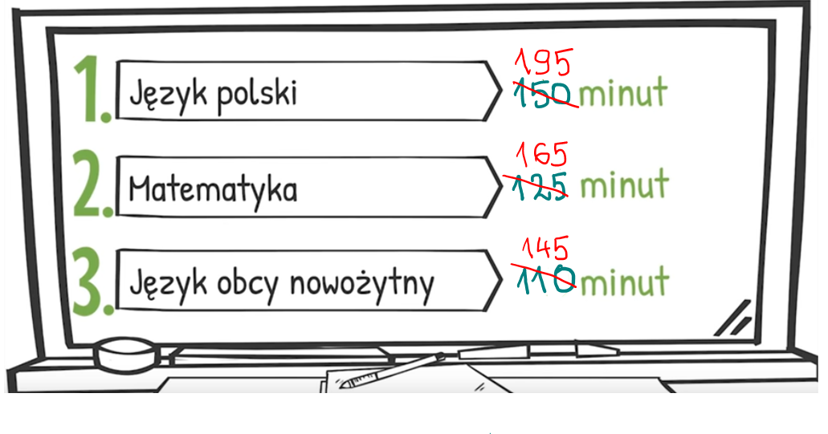
…lub w wersji wydłużonej, stosownie do dostosowań

Slide 6
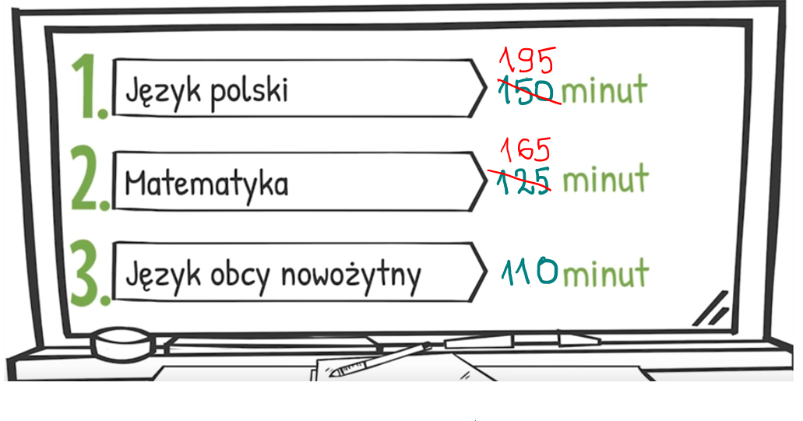
…lub w przypadku cudzoziemców

Slide 7
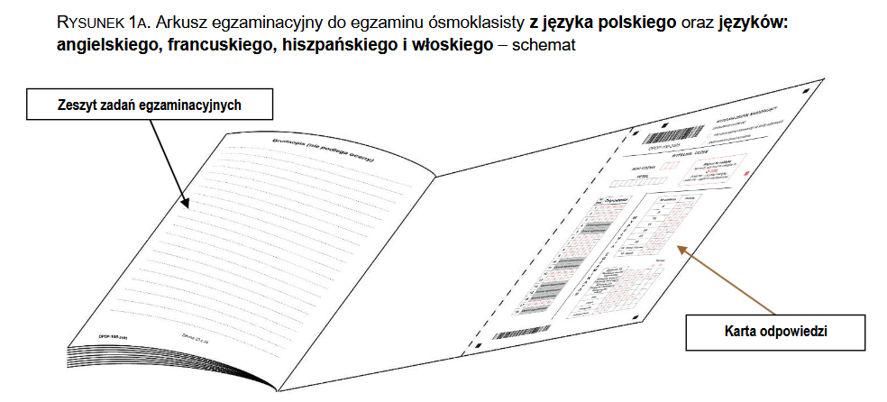
Materiały podczas egzaminu:
UWAGA: Karta odpowiedzi jest integralna częścią arkusza egzaminacyjnego – ani członkowie zespołu nadzorującego (ZN), ani uczniowie jej nie odrywają!

Slide 8
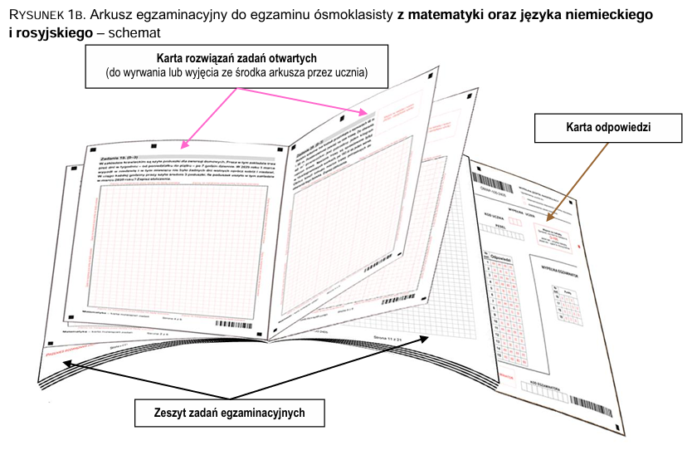
Materiały podczas egzaminu c.d.:

Slide 9
Materiały pomocnicze i przybory:
Długopisy lub pióra z czarnym wkładem - niezmazywalne
Słowniki
cudzoziemcy (język polski, matematyka)
Linijka (matematyka)
Kalkulator (matematyka) – tylko uczniowie mający takie dostosowanie.

Slide 10
Inne przedmioty, które mogą znajdować się na stoliku w sali egzaminacyjnej:
wizytówka
numer stolika
legitymacja
mała butelka wody (postawiona przy nodze ławki)
medykamenty (jeśli zostały przewidziane
w dostosowaniach)
słuchawki (tylko uczniowie mający takie dostosowanie)
kalkulator (tylko uczniowie mający takie dostosowanie).

Slide 11
Przed egzaminem…
Przygotowanie kilku długopisów z czarnym wkładem oraz linijki na egzamin z matematyki.
Przygotowanie legitymacji oraz butelki wody.
Sprawdzenie swojego nazwiska na liście wywieszonej na drzwiach sali egzaminacyjnej.
Przygotowanie stosownego ubrania na egzamin.
Wyspanie się.
Zjedzenie porządnego śniadania.

Slide 12
3. W dniu egzaminu
Zbiórka w szkole odpowiednio wcześnie.
Oddanie wychowawcy telefonów komórkowych, smartwatchów i innych urządzeń cyfrowych.
Wchodzenie uczniów do sal egzaminacyjnych
wg list. Pamiętamy o wylosowaniu numeru stolika i wzięciu „wizytówki” oraz kodów kreskowych.
Na żądanie komisji uczeń powinien również okazać dokument potwierdzający tożsamość.
Zajęcie miejsca przy wylosowanym stoliku, postawienie wody przy nodze stolika.

Slide 13
W dniu egzaminu – obowiązujące zasady
    Upewnienie się o tym, że wszyscy pamiętali o zakazie wnoszenia telefonów i smartwatchów.
    Sprawdzamy, czy każdy uczeń posiada długopis lub pióro z czarnym wkładem. Nie mogą to być długopisy zmazywalne!!!
Warto wyjść do toalety przed egzaminem.
Każde wyjście do toalety podczas egzaminu należy zgłosić podniesieniem ręki i poczekać w milczeniu na podejście nauczyciela i jego zgodę (godzina wyjścia
i powrotu jest odnotowywana w protokole, nie wydłuża się czasu pisania egzaminu.

Slide 14
W dniu egzaminu
- przypomnienie zasad c.d.
Praca na egzaminie musi być samodzielna,
w innym przypadku egzamin może zostać przerwany.
Nie odrywamy karty odpowiedzi, podczas kodowania oraz podczas egzaminu. Uważamy, aby się tak nie stało.
Przedstawiciel uczniów z przewodniczącym ZN o godz.8.30 odbierze arkusze egzaminacyjne z sali gimnastycznej.
Zostaje ustalony przedstawiciel uczniów (np. osobę, która ostatnia będzie oddawać pracę), który pozostanie
z ZN do czasu zamknięcia bezpiecznej koperty w obecności przewodniczącego ZE.
Ustalana jest zasada oddawania prac (np. kolejność).

Slide 15
W dniu egzaminu
- przypomnienie zasad c.d.
O godzinie 9.00 rozdawane są prace egzaminacyjne.
Bardzo ważne jest, aby sprawdzić kompletność wszystkich stron arkusza oraz karty odpowiedzi
a także obejrzenie go pod względem czytelności wydruku przed kodowaniem, bo tylko wtedy można wymienić arkusz.
Przypominamy o kompletnym zakazie rozmów, głośno zadawanych pytań, w tym pytań o treści niezrozumiałych zadań.
Członkowie ZN mogą tylko udzielać odpowiedzi na pytania dotyczące kodowania i instrukcji dla zdającego.

Slide 16
W dniu egzaminu
- przypomnienie zasad c.d.
Na 10 minut przed końcem egzaminu przewodniczący przypomina o konieczności przeniesienia odpowiedzi na kartę odpowiedzi (nie ma dodatkowego czasu na przenoszenie odpowiedzi na kartę odpowiedzi).
Po upływie czasu przeznaczonego na pisanie egzaminu przewodniczący ZN prosi o odłożenie prac na stolikach i prace sa zbierane według wcześniej ustalonej kolejności.
Uczniom o prawie do wcześniejszego zakończenia pracy (nie później niż na 10 minut przed końcem egzaminu), co należy zgłosić przez podniesienie ręki. Po opuszczeniu sali nie można już wrócić.

Slide 17
4. Egzamin
O godzinie 9.00 członkowie ZN rozdają arkusze egzaminacyjne.
Po rozdaniu arkuszy egzaminacyjnych i zakodowaniu, spóźnieni uczniowie nie zostają wpuszczeni do sali egzaminacyjnej. Nie wydłuża się czasu pracy z arkuszem.
Przewodniczący ZN informuje uczniów o konieczności zapoznania się z instrukcjami zawartymi na 1 i 2 stronie arkusza.
Na egzaminie z matematyki przypomina o konieczności rozwiązywania zadań otwartych w zeszycie zadań otwartych.
ZN odpowiada na ewentualne wątpliwości dotyczące instrukcji.

Slide 18
Egzamin c.d.
4. Uczniowie sprawdzają czytelność i kompletność otrzymanego arkusza.
- j. polski, j. angielski:
arkusz egz. + karta odpowiedzi
- matematyka:
arkusz egz.+ karta rozwiązań zadań otwartych + karta odpowiedzi (arkusz egz. oraz karta zadań otwartych mają osobna numerację).
W przypadku wybrakowanego arkusza informacja jest natychmiast zgłaszana przewodniczącemu ZE przez nauczyciela dyżurującego.

Slide 19
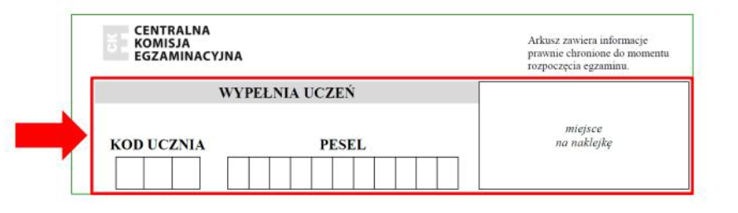
Egzamin – kodowanie – uczeń/ZN.
4. Kodowanie polega na uzupełnieniu przez ucznia/członków komisji (w przypadku uczniów zwolnionych z kodowania)
na pierwszej stronie: kodu ucznia, PESELU
i przyklejenie kodu kreskowego

Slide 20
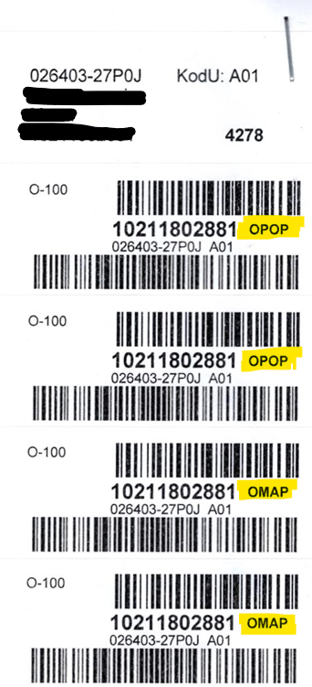
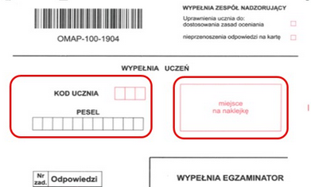
Egzamin – kodowanie – uczeń/ZN c.d.
…oraz na karcie odpowiedzi
UWAGA: nie przyklejamy naklejki
z nazwiskiem!

Slide 21
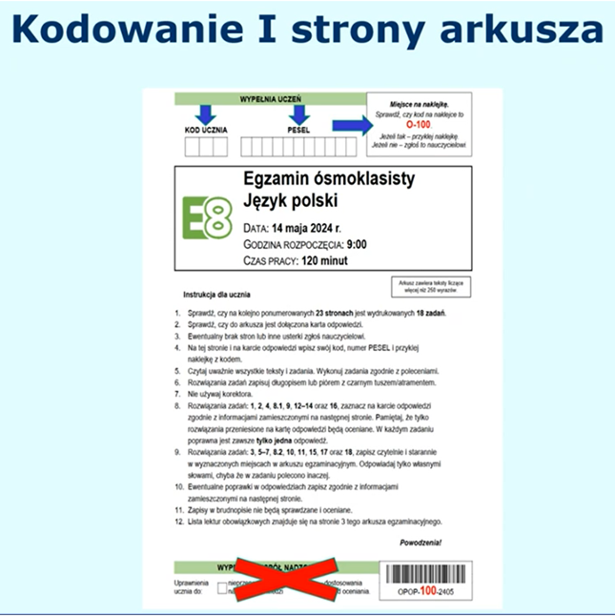
Egzamin – kodowanie – uczeń/ZN c.d.

Slide 22
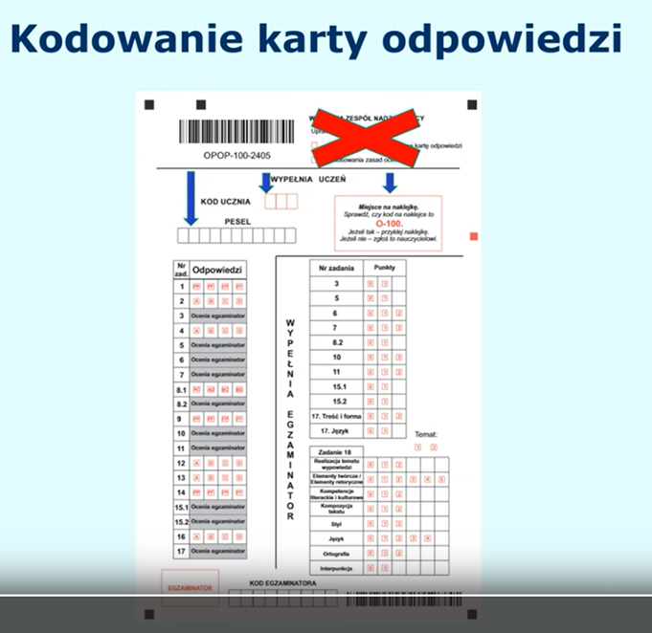
Egzamin – kodowanie – uczeń/ZN c.d.

Slide 23
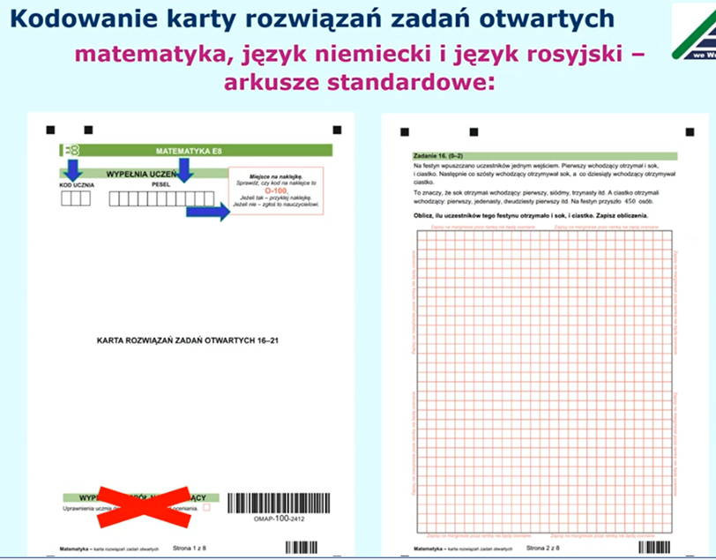
Egzamin – kodowanie – uczeń/ZN c.d.
Kodowanie wykonuje się na nieparzystych stronach zeszytów zadań otwartych

Slide 24
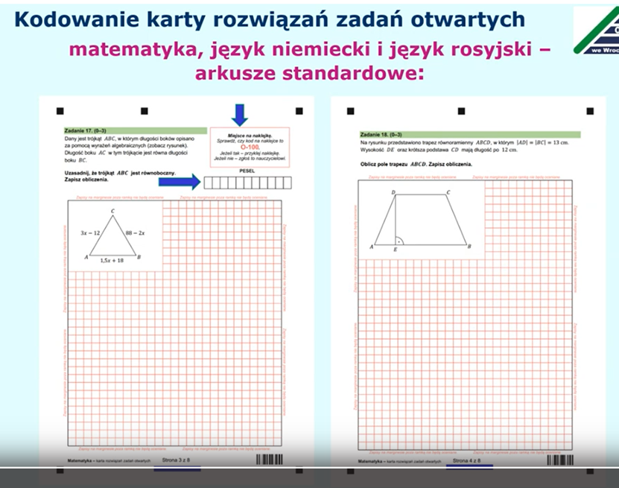
Egzamin – kodowanie – uczeń/ZN c.d.
Kodowanie wykonuje się na nieparzystych stronach zeszytów zadań otwartych

Slide 25
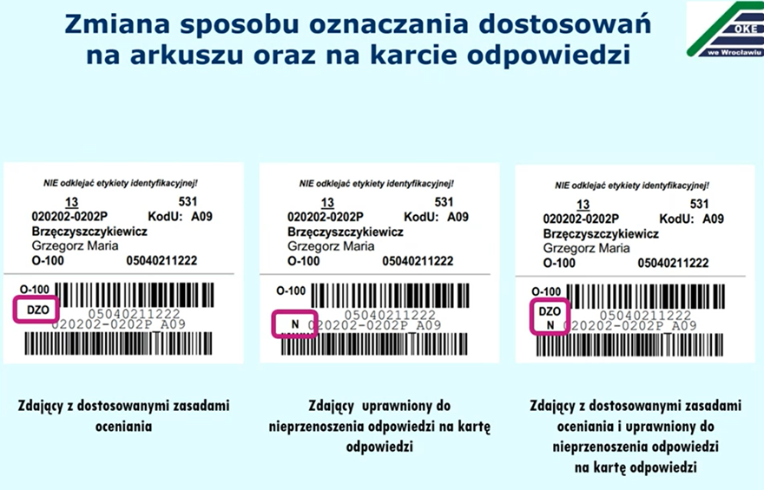

Slide 26
Egzamin – kodowanie c.d.
Błędy kodowania:
Jeżeli uczeń pomyli się w PESELU lub KODZIE ucznia – należy zgłosić ten fakt ZN i w obecności członka komisji przekreślić błędny wpis i poniżej napisać poprawny (zaistniała sytuacja jest odnotowywana w protokole przebiegu egzaminu.

Slide 27
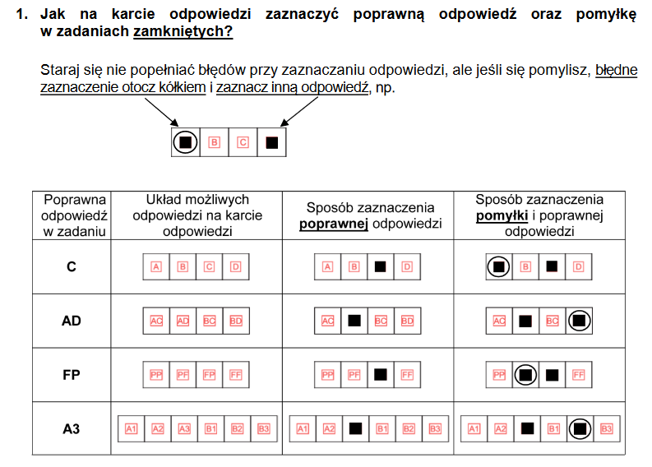
Egzamin – kodowanie odpowiedzi i poprawianie błędów.

Slide 28
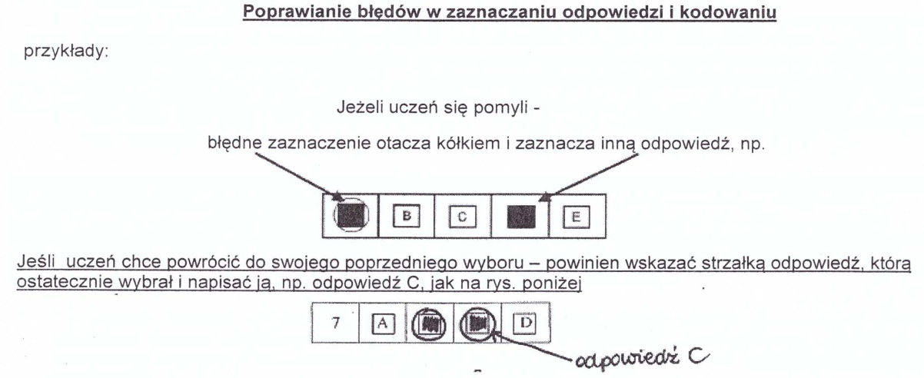
Egzamin – poprawianie błędów

Slide 29
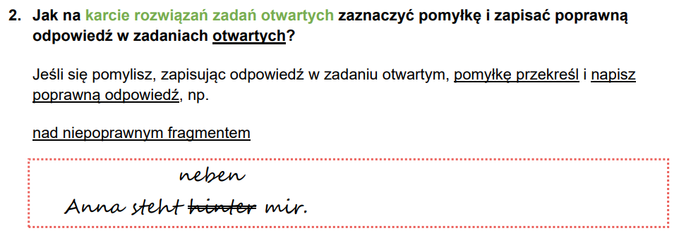
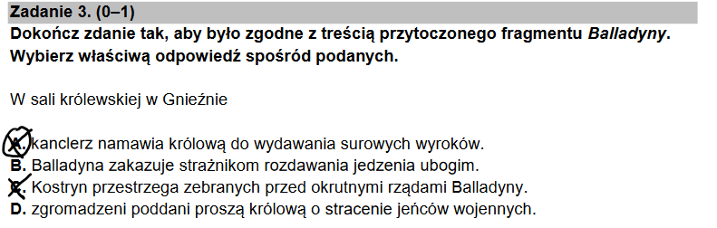
Egzamin – poprawianie błędów
Osoby zaznaczające odpowiedzi w arkuszu:

Slide 30
Egzamin c.d.
5. Przed rozpoczęciem egzaminu ZN sprawdza poprawność kodowania
i poprawność zamieszczenia naklejek.
6. W salach w których przyznane jest dostosowanie o odczytywaniu tekstów mających 250 lub więcej wyrazów, stanowiących podstawę zadań egzaminu ósmoklasisty z języka polskiego, członek ZN przed przystąpieniem do pracy, z arkusza rezerwowego czyta jeden raz głośno, wszystkie takie teksty.
Czas czytania tekstów nie wlicza się do czasu trwania egzaminu.
7. Po czynnościach organizacyjnych przewodniczący ZN zapisuje
na tablicy faktyczny czas rozpoczęcia i zakończenia pracy z zestawem.
8. Uczniowie rozpoczynają pracę z zestawem egzaminacyjnym.
Uwaga:
Karta odpowiedzi i arkusz stanowią integralną część zestawu egzaminacyjnego – nie odrywamy karty odpowiedzi!

Slide 31
Egzamin c.d.
8*. W przypadku egzaminu z języka obcego bezpośrednio po zapisaniu godziny rozpoczęcia i zakończenia egzaminu, następuje odtworzenie płyty CD/pliku MP3, na której oprócz tekstów w języku obcym, nagrane są instrukcje w języku polskim, dotyczące rozwiązywania zadań, przerwy
na zapoznanie się z treścią zadań oraz przerwy przeznaczone na rozwiązanie poszczególnych zadań.

Slide 32
Egzamin c.d.
9. Jeśli uczeń ukończył pracę przed wyznaczonym czasem
i zgłasza chęć oddania jej wcześniej niż na 10 minut przed końcem czasu, to przed odebraniem arkusza członek ZN sprawdza, czy uczeń zaznaczył odpowiedzi na karcie odpowiedzi/karcie rozwiązań zadań otwartych, jeśli nie – poleca uczniowi to zrobić.
10. Na 10 minut przed końcem czasu przeznaczonego na pracę z arkuszem przew. ZN przypomina zdającym
o konieczności przenoszenia odpowiedzi na kartę odpowiedzi.
11. Po upływie czasy, przew. ZN informuje zdających
o zakończeniu pracy.
Uczniowie zamykają arkusze i kładą je na brzegu stolika.

Slide 33
Egzamin c.d.
12. Po zakończeniu egzaminu i odebraniu arkuszy zdającym, przewodniczący ZN zezwala uczniom na opuszczenie sali, zostawiając jednego reprezentanta do momentu spakowania prac do bezpiecznych kopert w obecności PZE.
13. Odbieramy telefony od wychowawcy.

Slide 34
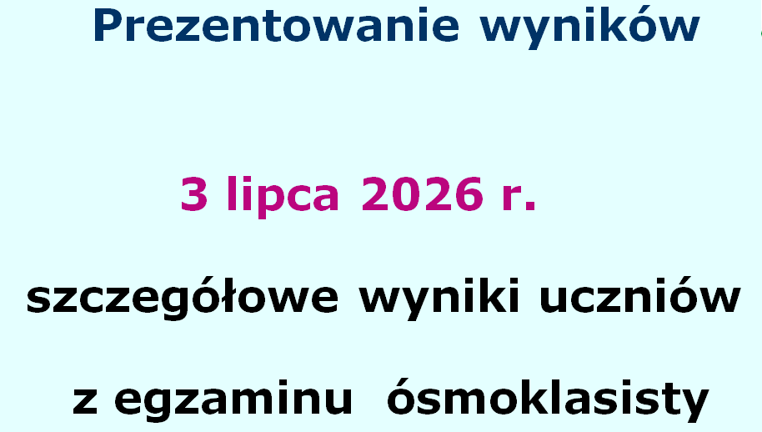


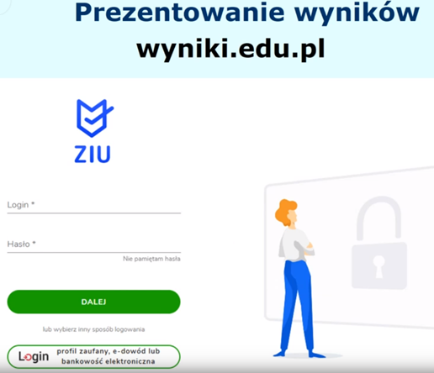
8. Wyniki egzaminu i zaświadczenia
od godz.8.30
Login i hasło uczniowie otrzymają w szkole (np. wraz ze świadectwami ukończenia szkoły).

Slide 35
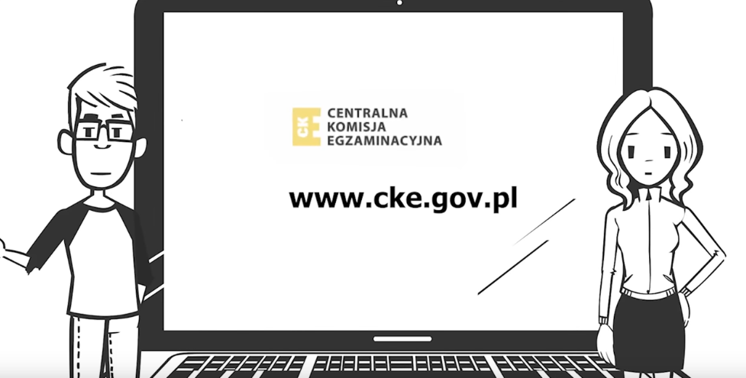
Adres strony, na której można znaleźć szczegółowe informacje dotyczące egzaminu ósmoklasisty oraz źródło powyższych informacji:

Slide 36

Owocnych przygotowań
do
egzaminu!

